Slide 1


KVM 인스턴스 및 Kubernetes 플랫폼 설치
2023.10.19
네스트필드㈜

Slide 2
KVM 인스턴스 설치 초기 설정
OS : Ubuntu 22.04 LTS
sudo apt-get update
sudo apt-get upgrade
sudo vi /etc/netplan/~~~~.yaml 내용을 아래 내용대로 편집하여 브릿지 설정
sudo netplan apply 입력하여 변경사항 반영
# Let NetworkManager manage all devices on this system
network:
version: 2
renderer: NetworkManager
ethernets:
enp216s0f1:
dhcp4: false
bridges:
br0:
interfaces: [enp216s0f1]
dhcp4: true
dhcp6: false
addresses: [192.168.240.201/24]
routes:
- to: default
via: 192.168.240.1
nameservers:
addresses: [8.8.8.8, 8.8.4.4]
parameters:
stp: true
forward-delay: 4
dhcp4: no
→ 이더넷 인터페이스 확인하여 이름 변경
→ 이더넷 인터페이스 확인하여 이름 변경
→ 사용할 IP주소 입력
→ 기본 게이트웨이
→ DNS 서버 설정

Slide 3

KVM 인스턴스 설치 초기 설정
필수 패키지 설치
모든 설치 및 구동 작업은 root 계정으로 진행 (sudo su 명령어 이용하여 root 계정 접속)
sudo apt-get install qemu qemu-kvm libvirt-clients libvirt-daemon-system virtinst bridge-utils virt-manager libvirt-bin cpu-checker
kvm-ok 명령어 입력하여 아래 내용 확인

Slide 4
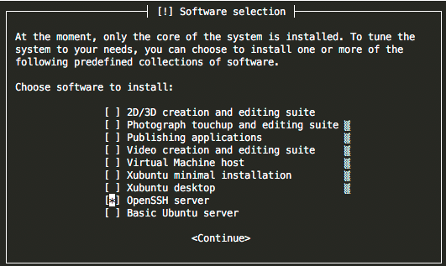
KVM 인스턴스 생성
KVM 인스턴스 생성 스크립트 작성 후 실행권한 부여 (chmod +x ./~~.sh)
Master / Worker / Bootstrap용 가상머신 각각 다르게 설정하여 생성 (Master x1, Worker x2, Bootstrap x1)
- ex. ./create-vm_master.sh k8s-master
Hostname : k8s-master / k8s-worker / k8s-bootstrap , Username : ubuntu
(중요) Software selection 단계에서 OpenSSH server 선택 (스페이스바 이용 선택)
생성된 가상머신은 virsh 명령어를 이용하여 제어 가능 (virsh help 명령어로 옵션 조회)
- ex. 가상머신 정지/시작/재부팅 : virsh destroy/start/reboot k8s-master
#!/bin/sh
if [ -z "$1" ] ;
then
echo Specify a virtual-machine name.
exit 1
fi
sudo virt-install \
--name $1 \
--ram 65536 \
--disk path=/var/lib/libvirt/images/$1.img,size=100 \
--vcpus 36 \
--os-variant ubuntu20.04 \
--network bridge:br0,model=virtio \
--graphics none \
--console pty,target_type=serial \
--location 'http://ftp.ubuntu.com/ubuntu/dists/focal/main/installer-amd64/' \
--extra-args 'console=ttyS0,115200n8 serial'
메모리 크기(MB)
기본 디스크 사이즈(GB)
vcpu 할당 수
bridge 이름 입력(br0)

Slide 5
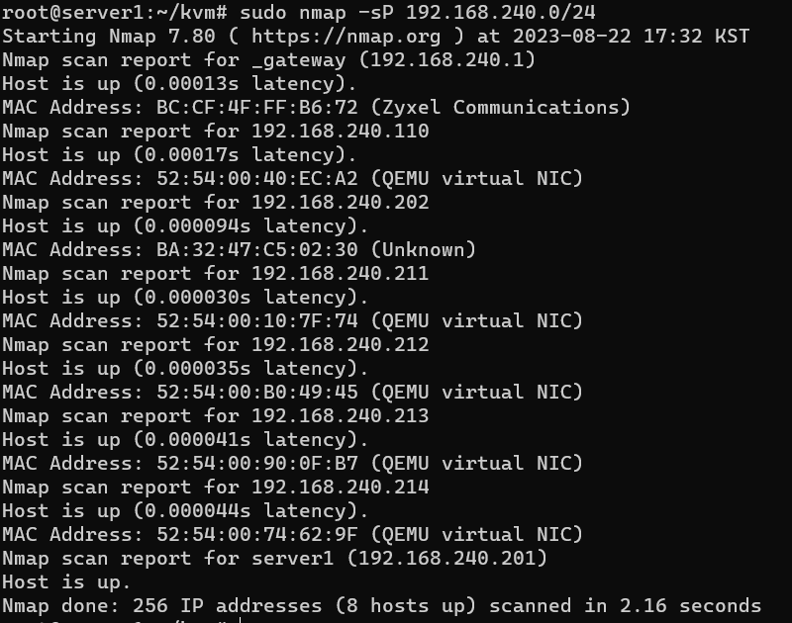
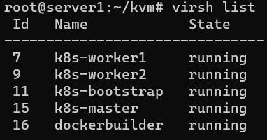
KVM 인스턴스 생성
각 가상머신 생성 후 sudo nmap –sP 192.168.x.0/24 명령어 입력하여 KVM으로 생성된 가상머신 주소 확인 (QEMU virtual NIC)
virsh list 명령어로 설치된 가상머신 조회

Slide 6
Kubernetes 설치를 위한 기본 설정
※ 생성한 모든 노드에 대하여 아래 작업 수행
쿠버네티스는 Pod 생성 시 메모리 Swap을 고려하지 않고 필요한 만큼의 리소스를 할당받는 구조로 설계되어, 모든 노드는 Swap 메모리 Off 필요
각 가상머신에 접속하여 아래 명령어로 Swap 메모리 비활성화
- sudo swapoff
- sudo sed –I '/swap/d' /etc/fstab
각 가상머신 별 IP 설정
- /etc/netplan/****.yaml 파일 수정 등 OS에서 제공하는 방법 이용
sudo apt-get update
sudo vi /etc/ssh/sshd_config 명령어 실행하여 PermitRootLogin 항목에 대해 yes로 설정, sudo systemctl restart sshd
※ 마스터노드에 대하여 아래 작업 수행
sudo apt-get update
sudo apt-get install -y apt-transport-https ca-certificates curl
curl -fsSL https://pkgs.k8s.io/core:/stable:/v1.28/deb/Release.key | sudo gpg --dearmor -o /etc/apt/keyrings/kubernetes-apt-keyring.gpg
echo 'deb [signed-by=/etc/apt/keyrings/kubernetes-apt-keyring.gpg] https://pkgs.k8s.io/core:/stable:/v1.28/deb/ /' | sudo tee /etc/apt/sources.list.d/kubernetes.list

Slide 7
Kubespray 설치 및 설정 (1)
bootstrap 가상머신으로 접속 (설치 과정에서 입력한 username과 password 입력) 후 root 계정 진입
ssh-keygen –t rsa –b 2048
ssh-copy-id root@192.168.xxx.xxx [master / worker 노드 별로 각각 IP 입력)
git clone –b v2.16.0 https://github.com/Kubernetes-sigs/kubespray.git
cd kubespray
sudo apt-get update && sudo apt-get install python3 python3-pip
sudo pip3 install –r requirements.txt
cp -rfp inventory/sample inventory/testcluster
vi inventory/testcluster/inventory.ini 명령어 입력 후 파일 내용 작성
# ## Configure 'ip' variable to bind kubernetes services on a
# ## different ip than the default iface
# ## We should set etcd_member_name for etcd cluster. The node that is not a etcd member do not need to set the value, or can set the empty string value.
[all]
k8s-master ansible_host=192.168.240.211 ip=192.168.240.211
k8s-worker1 ansible_host=192.168.240.212 ip=192.168.240.212
k8s-worker2 ansible_host=192.168.240.213 ip=192.168.240.213
[kube_control_plane]
k8s-master
[etcd]
k8s-master
[kube_node]
k8s-worker1
k8s-worker2
[calico_rr]
[k8s_cluster:children]
kube_control_plane
kube_node
calico_rr
모든 노드 정보(이름 및 IP주소) 입력
마스터노드 이름 입력
마스터노드 이름 입력
워커노드 이름 입력

Slide 8
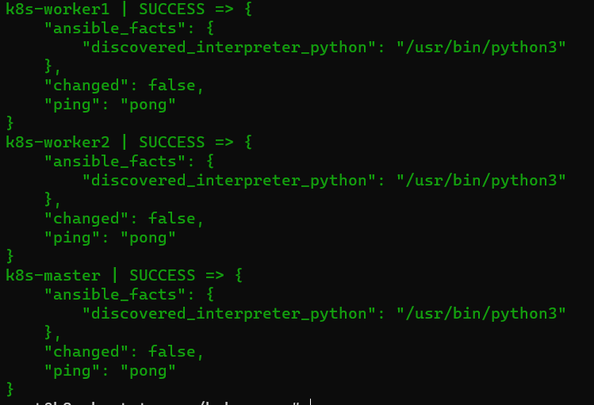
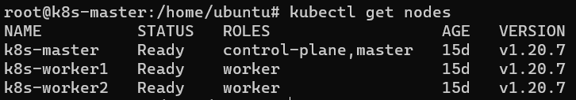
Kubespray 설치 및 설정 (2)
ansible all -m ping -i inventory/testcluster/inventory.ini 입력하여 모든 노드와 ping 테스트 진행
ansible-playbook -i inventory/testcluster/inventory.ini cluster.yml -b --become-user root -e ansible_ssh_timeout=50 –vvv 입력하여 Kubernetes 클러스터 설치
마스터노드 접속하여 kubectl get node
라벨 변경은 kubectl label node k8s-worker1 node-role.kubernetes.io/worker= 명령어 입력하여 수행

